Slide 1
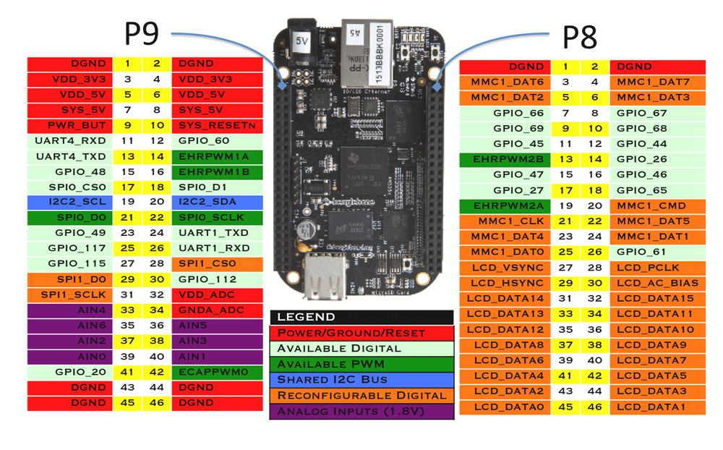
Shared Memory

Slide 2
1. Giới thiệu
2. Tại sao cần Shared Memory?
3. System V Shared Memory
4. POSIX Shared Memory
Agenda

Slide 3
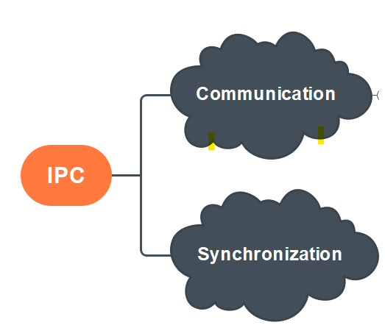
1. Giới thiệu
1.1 IPC là gì?
IPC (InterProcess Communication) là các phương thức được sử dụng để giao tiếp giữa các process với nhau.
Giao tiếp ở đây được nói đến trên 2 khía cạnh là: chia sẻ/truyền dữ liệu và đồng bộ truy cập

Slide 4
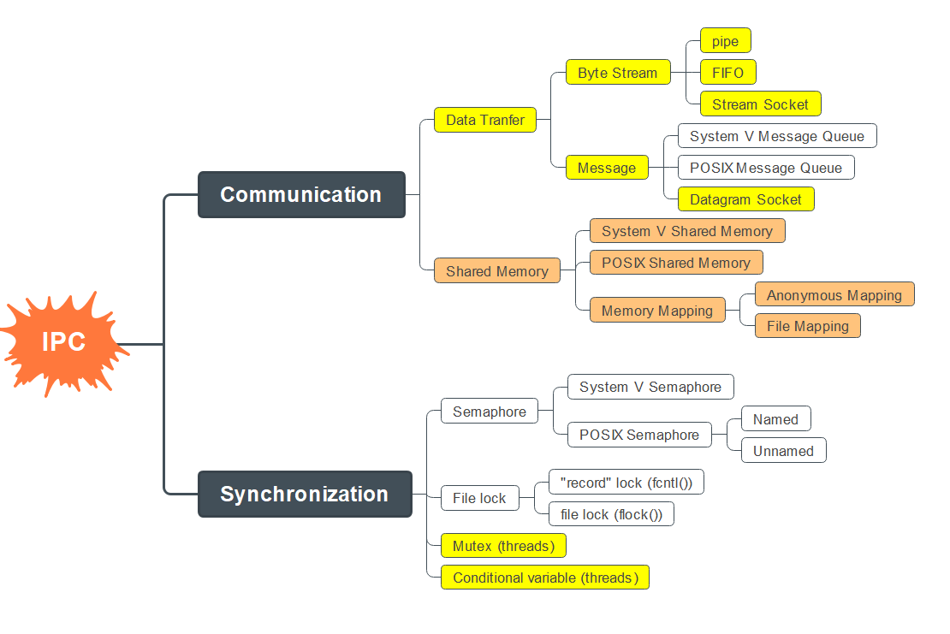
1. Giới thiệu

Slide 5
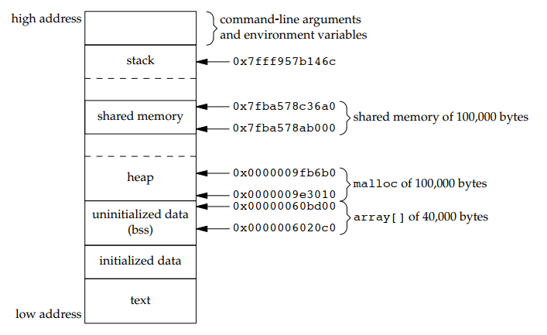
1. Giới thiệu
1.2 Shared Memory?
Shared memory là vùng nhớ cho phép cho phép nhiều tiến trình có thể cùng truy cập tới.
Làm tăng tốc độ xử lý khi các tiến trình không cần gửi gửi nhận dữ liệu cho nhau.
Sau khi được tạo vùng nhớ ảo của chương trình sẽ nằm trong khoảng không gian địa chỉ giữa vùng nhớ head và vùng nhớ stack.

Slide 6
1. Giới thiệu
1.2 Shared Memory?
Có 2 phương pháp để tạo shared memory:
sử dụng API của shm (System V)
sử dụng API của mmap (POSIX).

Slide 7
2. Tại sao cần Shared Memory
2 Shared Memory?
Có 2 phương pháp để tạo shared memory:
sử dụng API của shm (System V)
sử dụng API của mmap (POSIX).

Slide 8
3. System V Shared Memory
Các bước triển khai
- Anonymous Mapping (mapping vùng nhớ trên RAM)
Tạo key.
Cấp phát shared memory segment.
Map/umap shared memory segment.
Giải phóng shared memory segment.

Slide 9
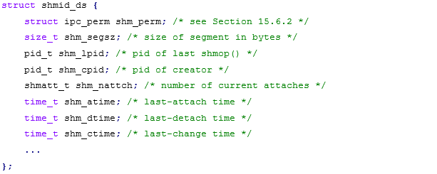
3. System V Shared Memory
3.1 Tạo key
Shared memory segment được kernel quản lý bởi một IPC structure. Mỗi IPC structure sẽ được xác định bởi một sô nguyên (không âm) Identifier.
Để có thể map/đọc/ghi dữ liệu vào shared memory thì các process cần phải biết được các số Identifier này.
Indentifier có thể được tạo ra thông qua API ftok()
Notes:
KEY = IPC_PRIVATE: Running processes as server and client (parent and child relationship)

Slide 10
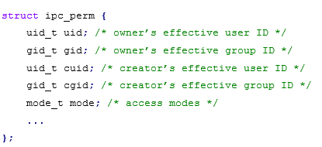
3. System V Shared Memory
3.2 Tạo Shared Memory segment
Mỗi segment được liên kết với một structure về permission cho việc read/write của process.
Trong đó mode là một tổ hợp bitwise.
Để tạo shared memory segment sử dụng API shmget().
Bit | Meaning
0400 | Read by user
0200 | Write by user
0040 | Read by group
0020 | Write by group
0004 | Read by others
0002 | Write by others

Slide 11
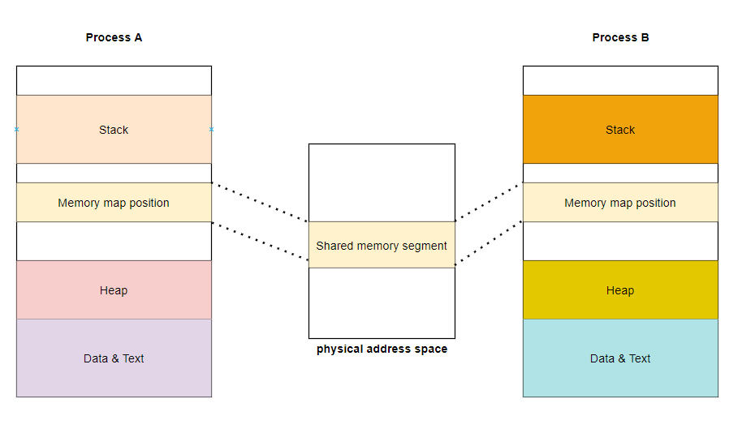
3. System V Shared Memory
3.3 Attach/detach vùng shared memory
Attach shared memory segment tới một địa chỉ bộ nhớ của chương trình đang gọi.
Để làm được điều này chúng ta sử dụng API shmat().
Để detach vùng nhớ của process khỏi shared memory segment chúng ta sử dụng API shmdt().
Lệnh này không xóa identifier và structure của nó khỏi hệ thống. Identifier sẽ tồn tại đến khi một tiến trình trong hệ thống gọi shmctl với IPC_RMID command.

Slide 12
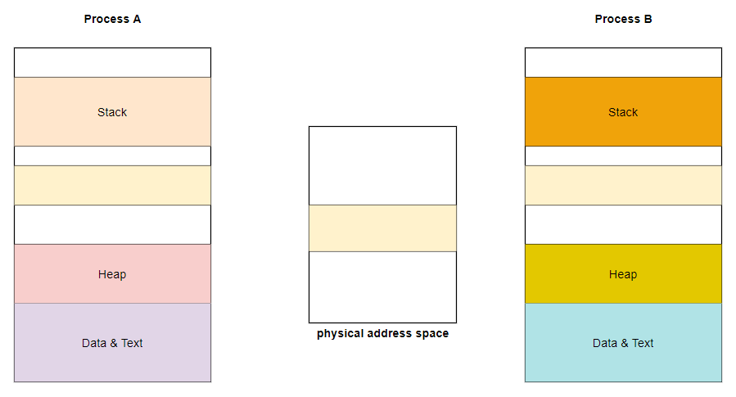
3. System V Shared Memory
3.4 Giải phóng shared memory segment
API shmctl() được sử dụng để kiểm soát các hoạt động của shared memory segment.
Chúng ta thường sử dụng system call này cùng với command IPC_RMID để giải phóng hoàn toàn shared memory segment trên hệ thống.

Slide 13
4. POSIX Shared Memory
Các bước triển khai
Tạo shared memory object
Set kích thước cho shared memory object
Map/unmap shared memory object
Giải phóng shared memory object

Slide 14
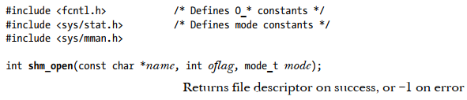
4. POSIX Shared Memory
4.1 Tạo shared memory object
Ở System V shared memory chúng ta có khái niệm shared memory segment. Trong khi đó, ở POSIX chúng ta có khái niệm shared memory object.
Cả hai khái niệm trên đều là tương đương và ám chỉ về một vùng nhớ chia sẻ được giữa các process.
Để tạo một shared memory object chúng ta sử dụng API shm_open().

Slide 15
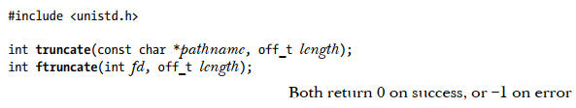
4. POSIX Shared Memory
4.2 Set size
Khi shared memory object được tạo ra. Kích thước của nó được khởi tạo bằng 0.
Do đó ta cần phải set size cho shared memory object thông qua API ftruncate().

Slide 16
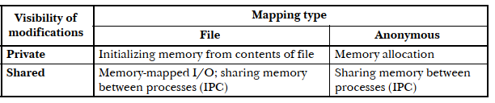
4. POSIX Shared Memory
4.3 Map/unmap shared memory object
Để map shared memory object vào trong vùng nhớ của process chúng ta cần sử dụng API mmap().
Kĩ thuật này còn được gọi là memory mapping.
Chúng ta có 4 kiểu memory mapping như sau:
Private anonymous mapping.
Shared anonymous mapping.
Private file mapping.
Shared file mapping.
Để upmap chúng ta sử dụng API munmap().

Slide 17

4. POSIX Shared Memory
4.4 Giải phóng shared memory object
Để giải phóng shared memory object được tạo ra trước đó chúng ta sử dụng API shm_unlink().
Shared memory object sẽ được xóa sau khi process cuối cùng được unmap.

Slide 18
Tư tưởng của việc sử dụng shared memory
01
POSIX Shared Memory
03
System V Shared Memory
02
Summary

